Slide 1
ยินดีต้อนรับ ผู้เข้าร่วมประชุม จังหวัดนำร่อง
ดำเนินการในปีงบประมาณ ๒๕๕๙ ทั้งหมด ๑๒ จังหวัด ได้แก่
จังหวัดชลบุรี สมุทรสาคร ระยอง ขอนแก่น กาฬสินธุ์ อุดรธานี หนองบัวลำภู เชียงใหม่ เชียงราย สงขลา นครพนม กรุงเทพมหานคร
๓๐ สิงหาคม ๒๕๕๙

Slide 2
ประชุมชี้แจงแนวทางการดำเนินงาน และการจัดอบรมการใช้โปรแกรม ITEMS ผ่านหมายเลขโทรศัพท์ ๑๖๖๙ เชื่อมโยงกับระบบการทำงานของ TTRS ,TOT และ Medical Hub
ในวันที่ ๓๐ สิงหาคม ๒๕๕๙ เวลา ๐๘.๓๐ – ๑๖.๓๐ น.
ณ ห้องประชุมไมดาส ๗ ชั้น ๙ โรงแรมไมด้า งามวงศ์วาน จังหวัดนนทบุรี

Slide 3
การลงพื้นที่เตรียมพร้อมระบบการแพทย์ฉุกเฉินเพื่อช่วยเหลือผู้ที่บกพร่องทางการได้ยิน ศูนย์รับแจ้งเหตุและสั่งการจังหวัดนำร่อง
นางพัชรี รณที
ผู้จัดการงานบริหารการสื่อสารสั่งการ
สถาบันการแพทย์ฉุกเฉินแห่งชาติ
๗ กรกฎาคม ๒๕๕๘

Slide 6
สพฉ. จับมือมูลนิธิสากลเพื่อคนพิการ กสทช. และทีโอที พัฒนาระบบการแจ้งเหตุเจ็บป่วยฉุกเฉินสำหรับผู้สูงอายุและผู้บกพร่องทางการได้ยิน นำร่องพัฒนา 7 จังหวัด พร้อมจัดหาล่ามและจัดทำฐานข้อมูลคนพิการ หวังให้เข้าถึงบริการด้านการแพทย์ฉุกเฉินได้อย่างทันท่วงที
ที่ห้องประชุมอาคารเฉลิมพระเกียรติพระบาทสมเด็จพระเจ้าอยู่หัว ๘๔ พรรษา สถาบันการแพทย์ฉุกเฉินแห่งชาติ (สพฉ.) ร่วมกับมูลนิธิสากลเพื่อคนพิการและบริษัท ทีโอที จำกัด (มหาชน) จัดพิธีลงนามบันทึกความร่วมมือ (เอ็มโอยู) การพัฒนาระบบการแพทย์ฉุกเฉินสำหรับผู้สูงอายุ และผู้บกพร่องทางการได้ยินและการพูด
นพ.โสภณ เมฆธน รองปลัดกระทรวงสาธารณสุข กล่าวว่า การบันทึกความร่วมมือครั้งนี้ถือเป็นการพัฒนาการดูแลผู้ป่วยฉุกเฉินที่สอดคล้องกับยุคปัจจุบันที่ผู้สูงอายุจะมีจำนวนเพิ่มมากขึ้น และพัฒนาระบบในการช่วยเหลือผู้ด้อยโอกาส คนพิการทางการได้ยิน โดยจากฐานข้อมูลทะเบียนกลางคนพิการสำนักงานส่งเสริมและพัฒนาคุณภาพชีวิตคนพิการแห่งชาติมีทั้งสิ้นกว่า 1,374,133 คน เป็นคนพิการทางการได้ยินและสื่อความหมายจำนวน 221,199คน ซึ่งจะได้รับประโยชน์และเข้าถึงการบริการด้านการแพทย์ฉุกเฉินมากขึ้น ดังนั้นจึงเป็นเรื่องที่น่ายินดีที่เกิดความร่วมมือในการบูรณาการดูแลตั้งแต่การเริ่มแจ้งเหตุ ไปจนกระทั่งการเข้าถึงผู้ป่วยได้อย่างรวดเร็ว และจะเพิ่มโอกาสรอดชีวิตให้กับผู้ป่วยฉุกเฉิน

Slide 7
แผนการดำเนินงานปี ๒๕๕๘
แจ้งเวียนหนังสือถึงนพ.สสจ.ทุกจังหวัดสมัครเข้าร่วมโครงการพัฒนาระบบการแพทย์ฉุกเฉินเพื่อช่วยเหลือผู้ที่บกพร่องทางการได้ยิน และผู้สูงอายุ มี ๔ จังหวัด ที่สมัครเข้าร่วมโครงการ ได้แก่ นนทบุรี สมุทรสาคร สมุทรปราการ เชียงราย
ประชุมการดำเนินงานภายใต้ความร่วมมือระหว่างสถาบันการแพทย์ฉุกเฉินแห่งชาติกับมูลนิธิสากลเพื่อคนพิการ เดือนละ ๑ ครั้ง เพื่อรายงานผลการดำเนินงาน ติดตาม แก้ไขปัญหาอุปสรรค สรุปผลการดำเนินงานและขับเคลื่อนขยายผลในปี ๒๕๕๙
เดินทางลงพื้นที่ชี้แจงแนวทางการดำเนินงานให้กับจังหวัดนำร่อง และเตรียมพร้อมระบบการแพทย์ฉุกเฉินโดยการเชื่อมโปรแกรม ITEMS กับศูนย์บริการถ่ายทอดการสื่อสารแห่งประเทศไทย( TTRS)
จัดประชุมชี้แจงแนวทางการดำเนินงานและจัดอบรมการใช้โปรแกรมITEMSผ่านหมายเลขโทรศัพท์๑๖๖๙เชื่อมโยงกับระบบการทำงาน TTRS,TOT วันที่ ๗-๘ก.ค.๒๕๕๘

Slide 8
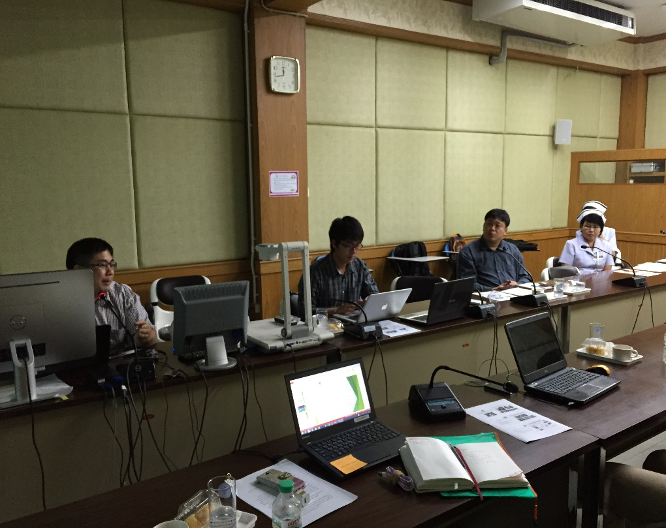
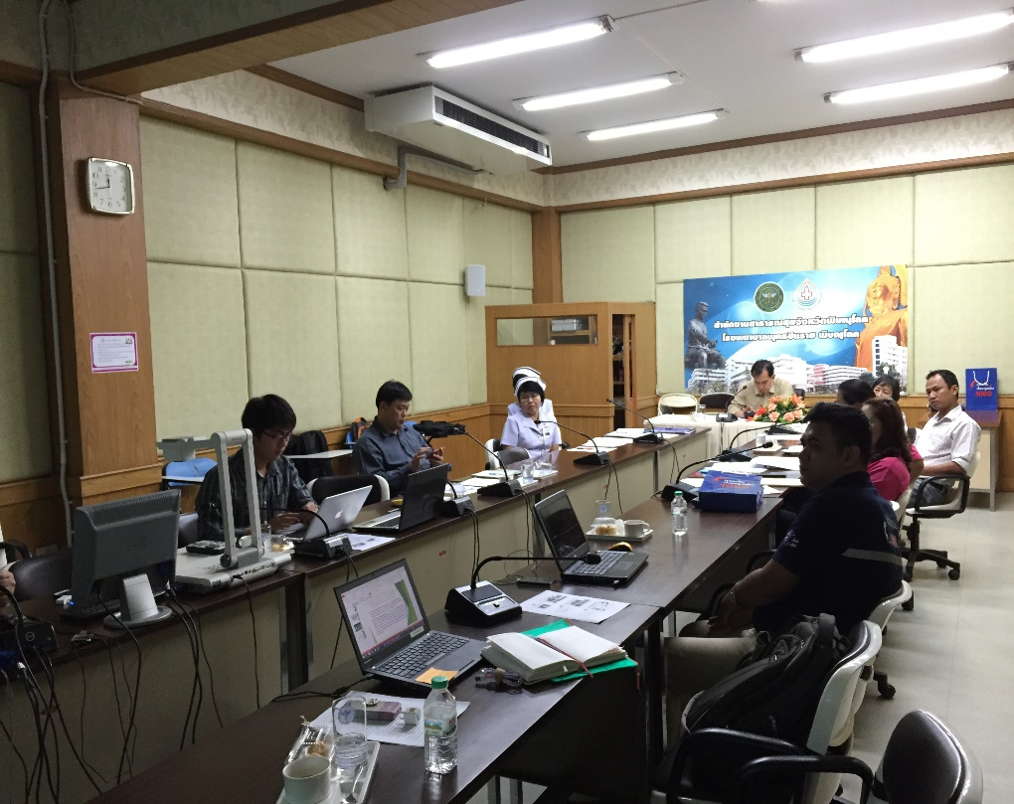
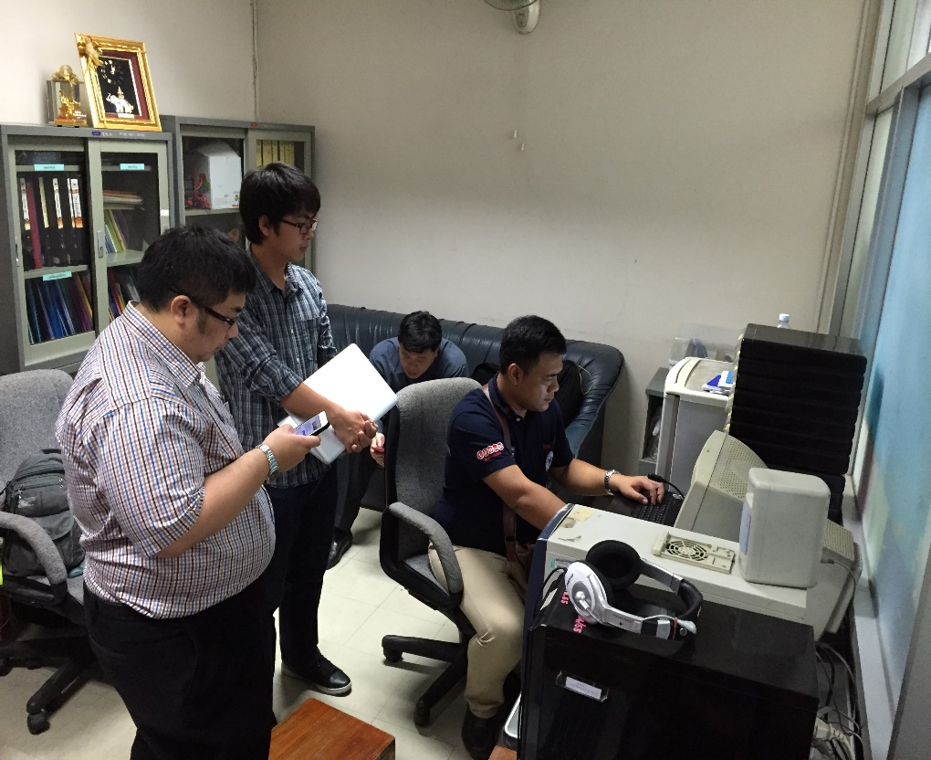
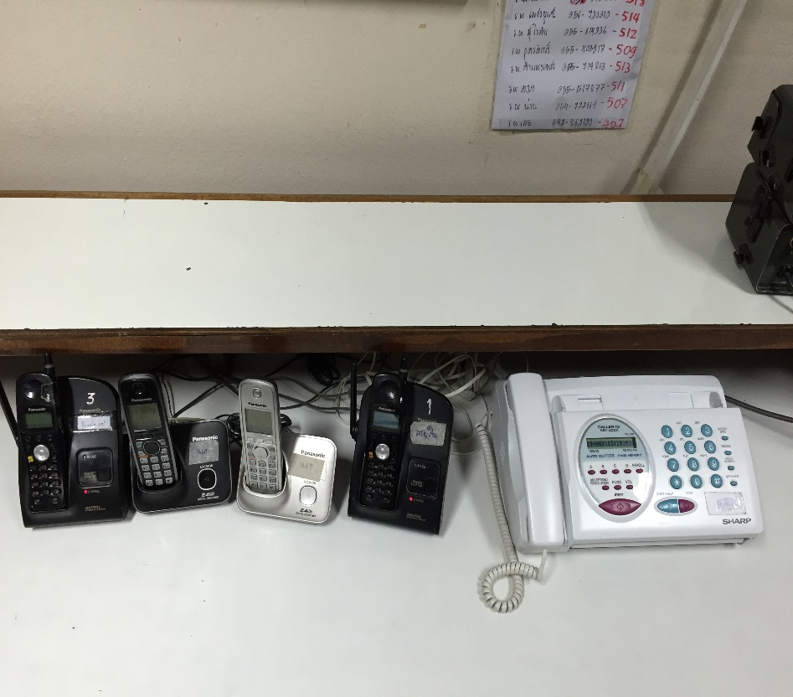
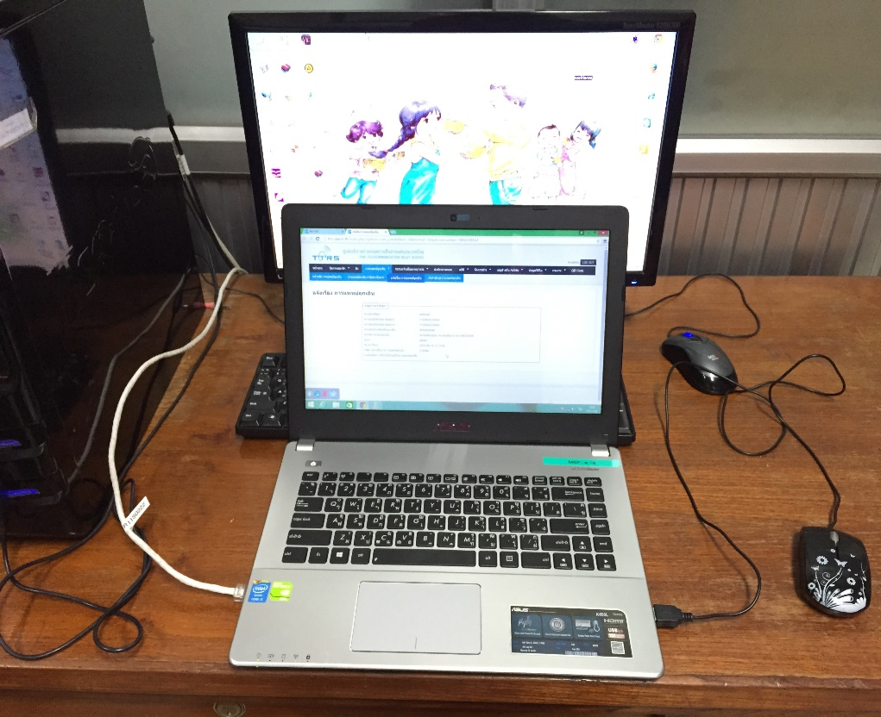
ลงพื้นที่เตรียมความพร้อมศูนย์รับแจ้งเหตุและสั่งการจังหวัดพิษณุโลก
๑๙ พฤษภาคม ๒๕๕๘

Slide 9
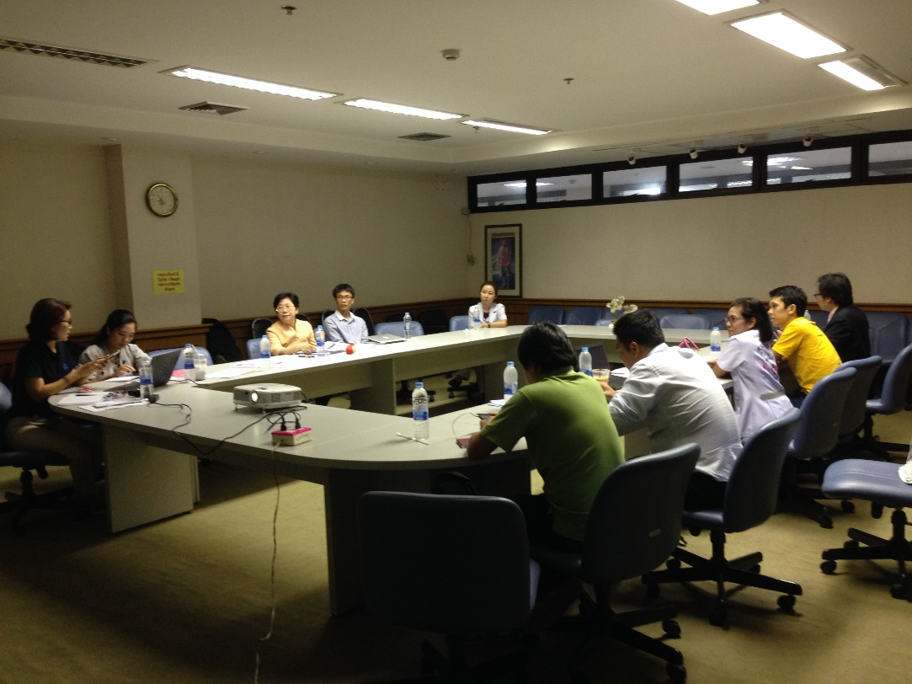
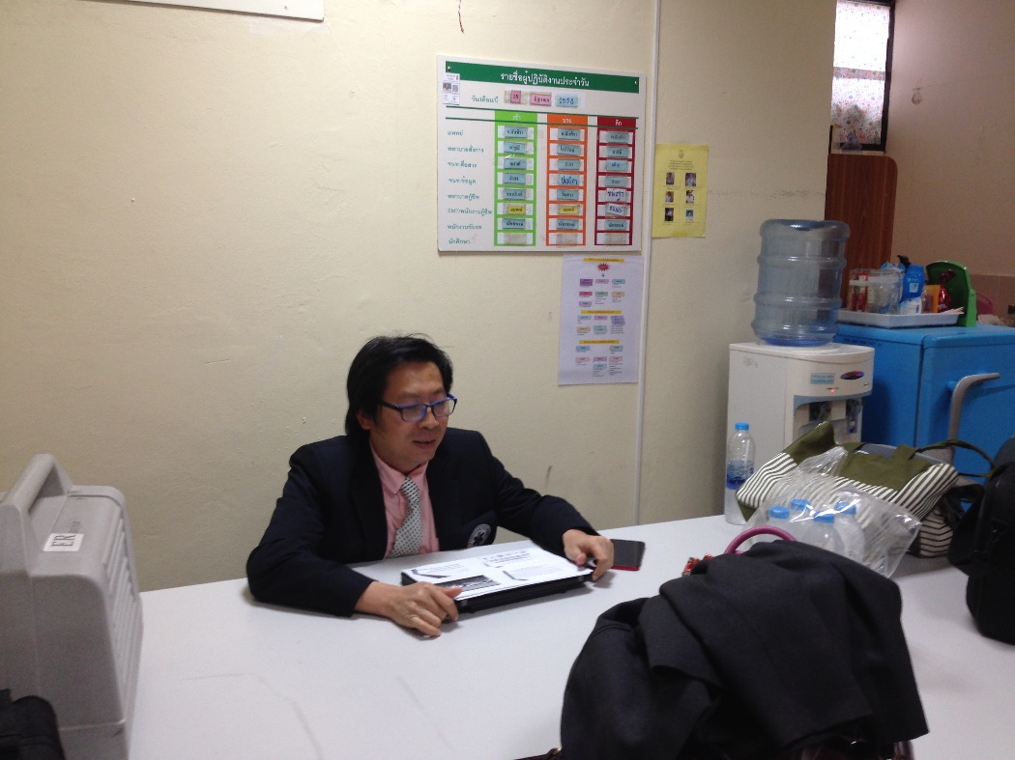
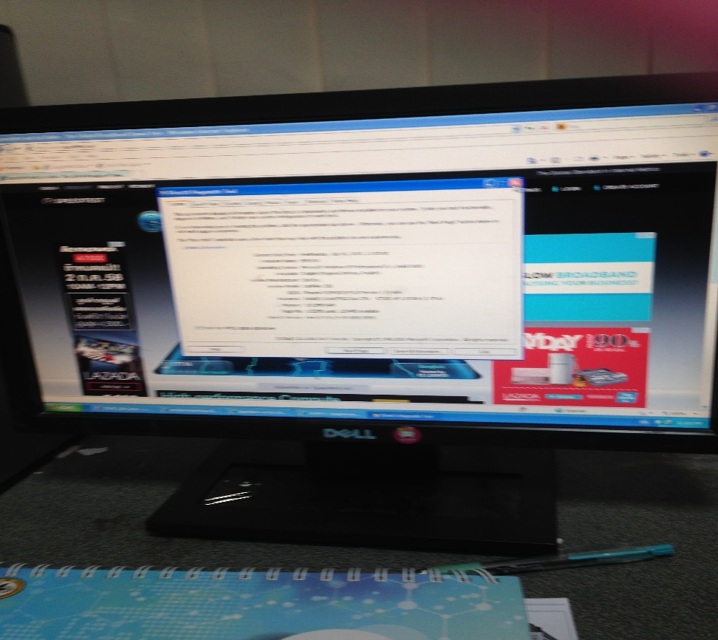
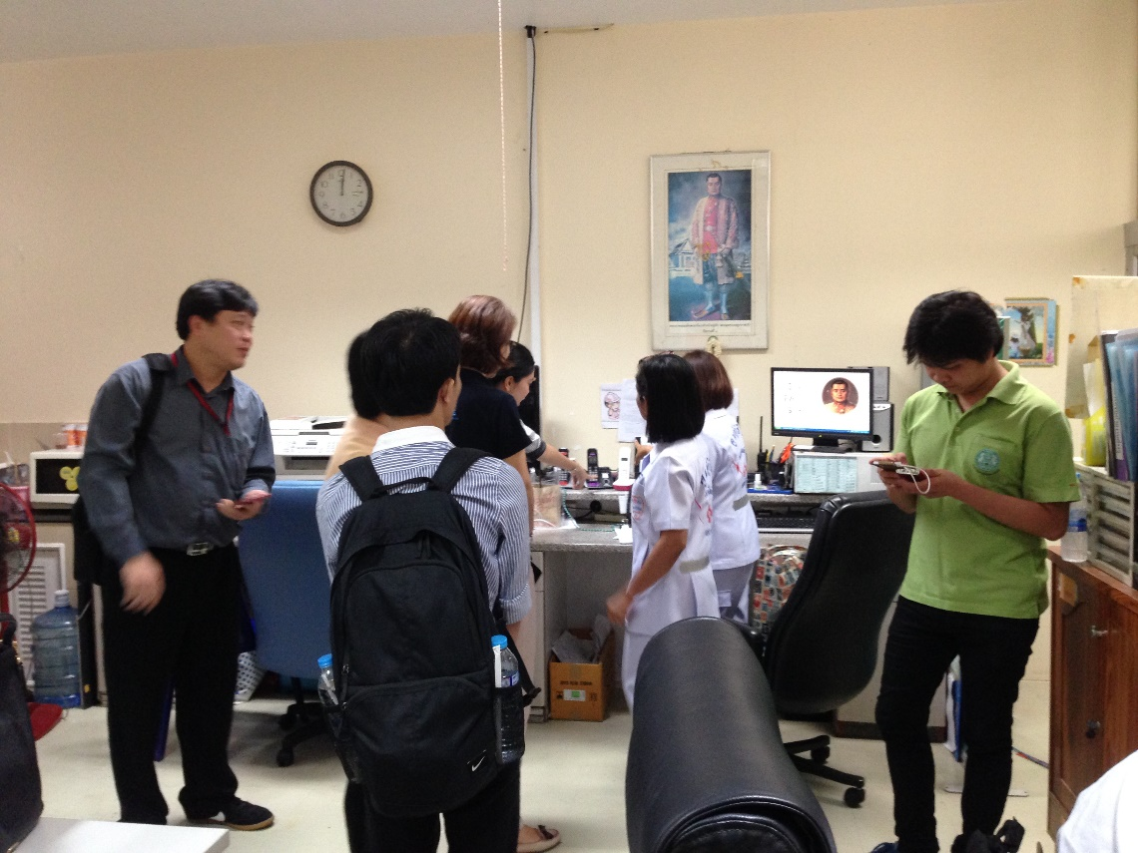
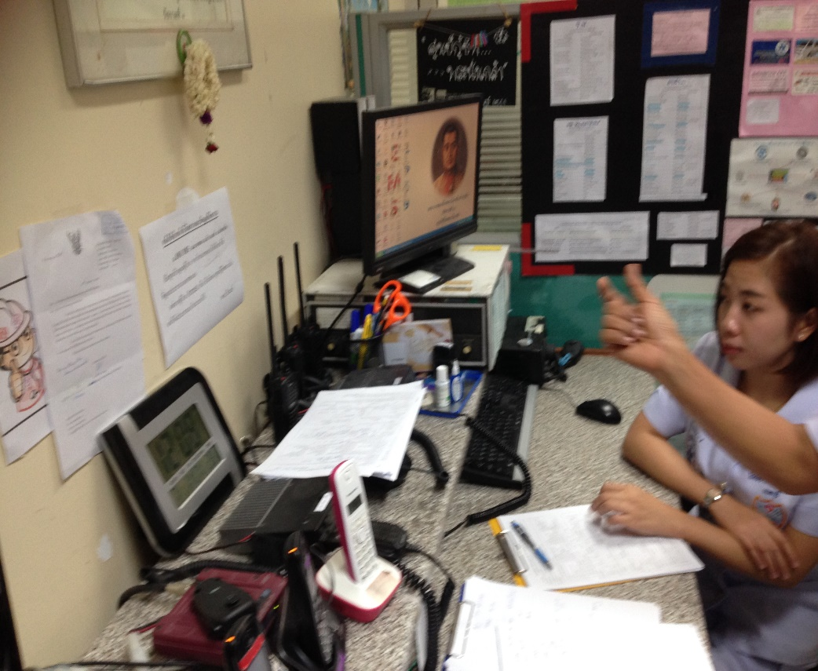
ลงพื้นที่เตรียมความพร้อมศูนย์รับแจ้งเหตุและสั่งการจังหวัดนนทบุรี
โรงพยาบาลพระนั่งเกล้า
๑ กรกฎาคม ๒๕๕๘ เวลา ๐๙.๐๐ – ๑๒.๐๐ น.

Slide 10
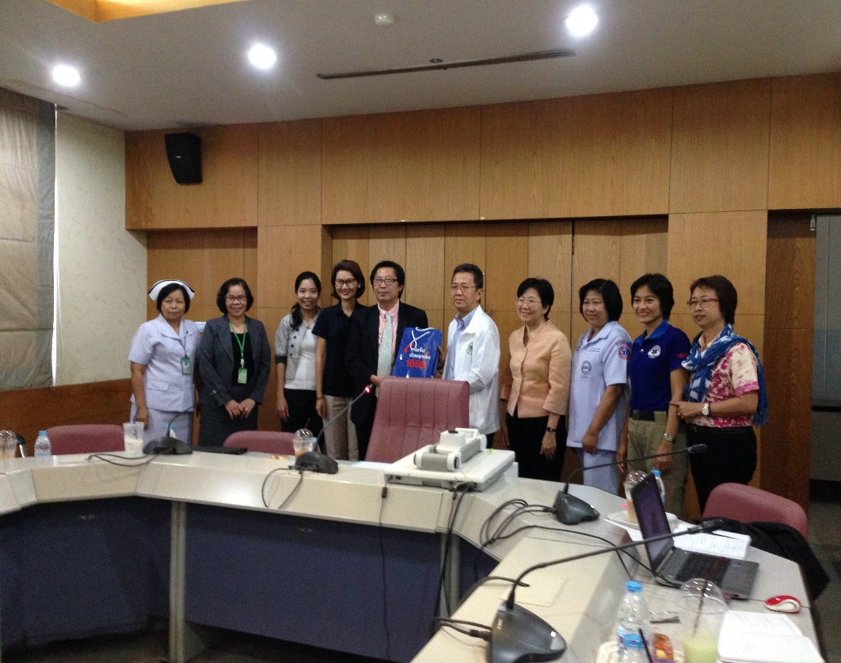
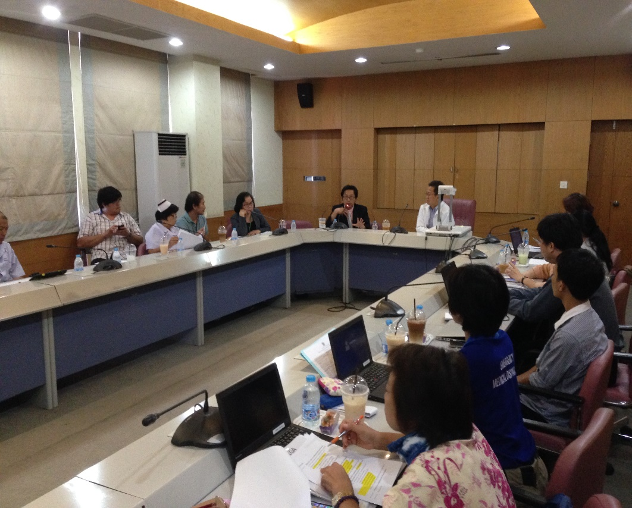
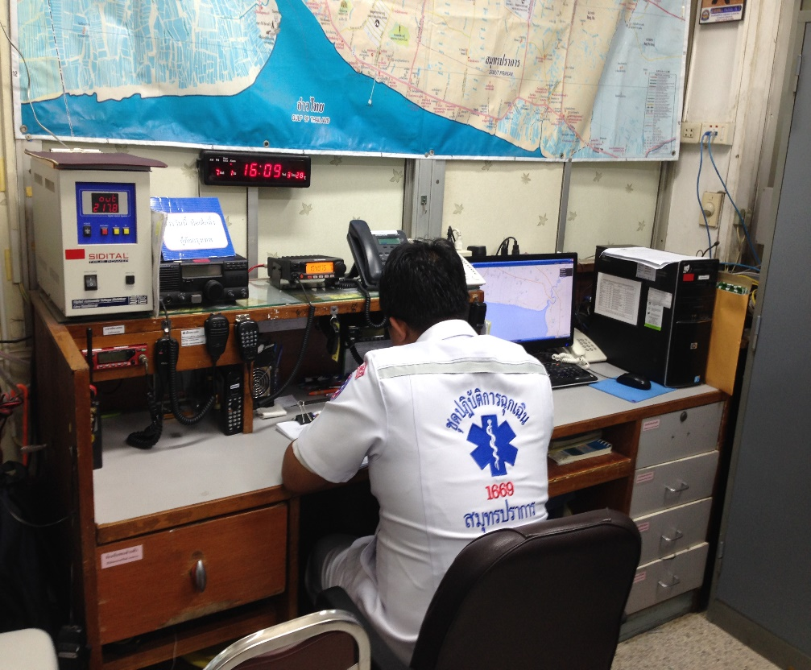
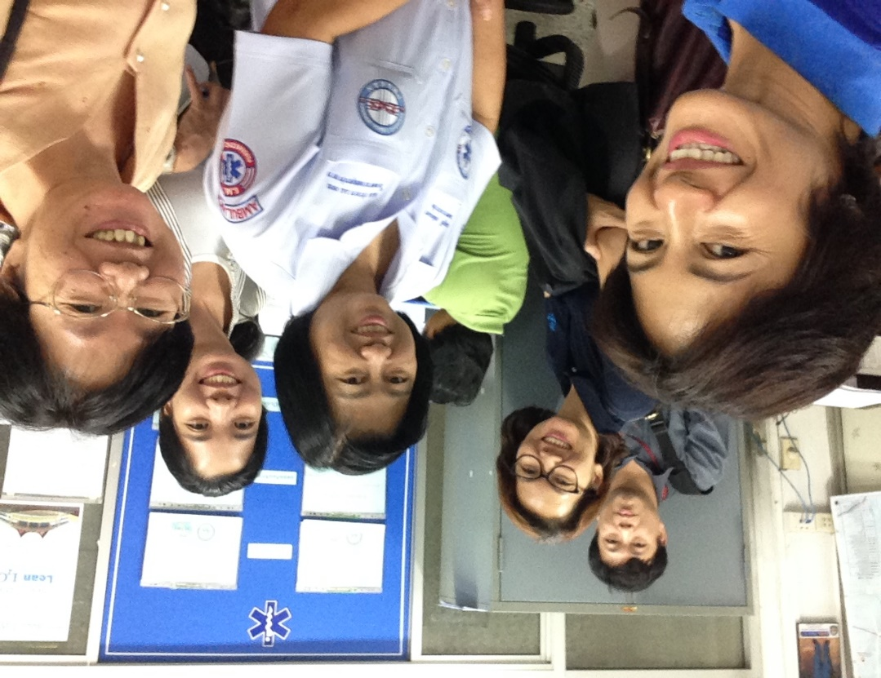
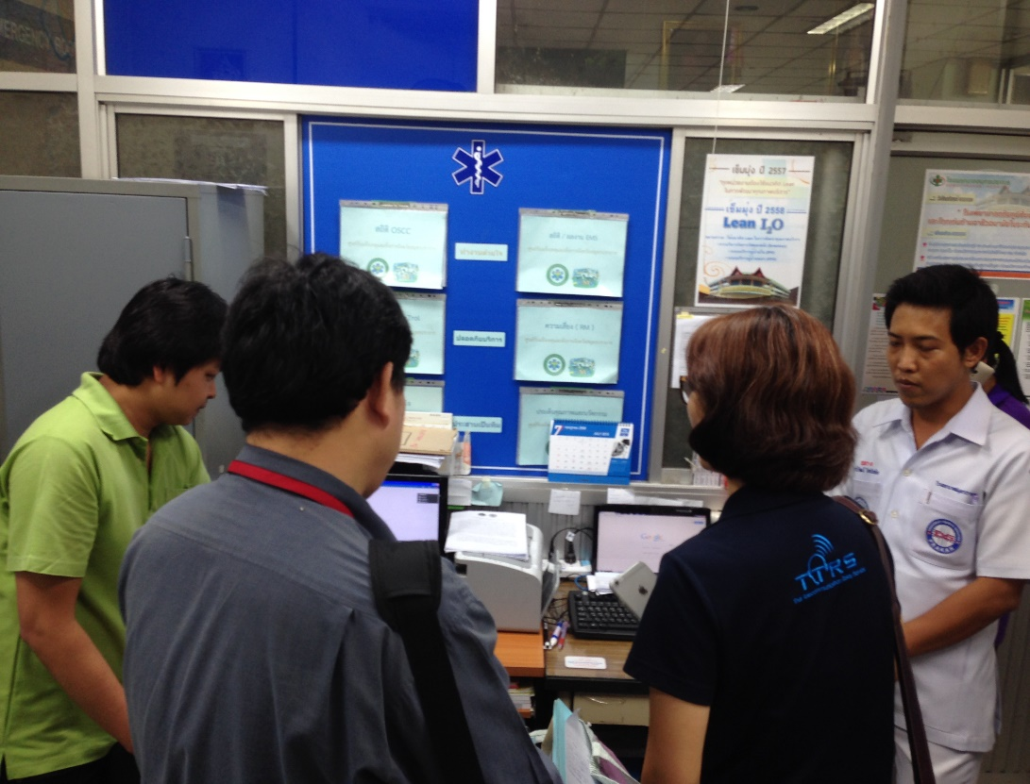
ลงพื้นที่เตรียมความพร้อมศูนย์รับแจ้งเหตุและสั่งการจังหวัดสมุทรปราการ
๑ กรกฎาคม ๒๕๕๘ เวลา ๑๓.๐๐ – ๑๖.๐๐ น.

Slide 11
ศูนย์รับแจ้งเหตุและสั่งการจังหวัดนำร่อง จัดเตรียมอุปกรณ์ให้พร้อมก่อนเริ่มทดลอง มีดังนี้
คอมพิวเตอร์ จำนวน ๑ ชุด ประกอบด้วย
ระบบปฏิบัติการ window 7 ขึ้นไป
กล้อง web cam
มีลำโพง/หูฟัง
มีไมค์โครโฟน
อินเทอร์เน็ตขั้นต่ำอย่างน้อย ๑๐Mbps/๑Mbps

